Slide 1


ELLES BOUGENT POUR DEMAIN
31 MARS - 04 AVRIL 2024
NOM ÉTABLISSEMENT
DATE

Slide 2
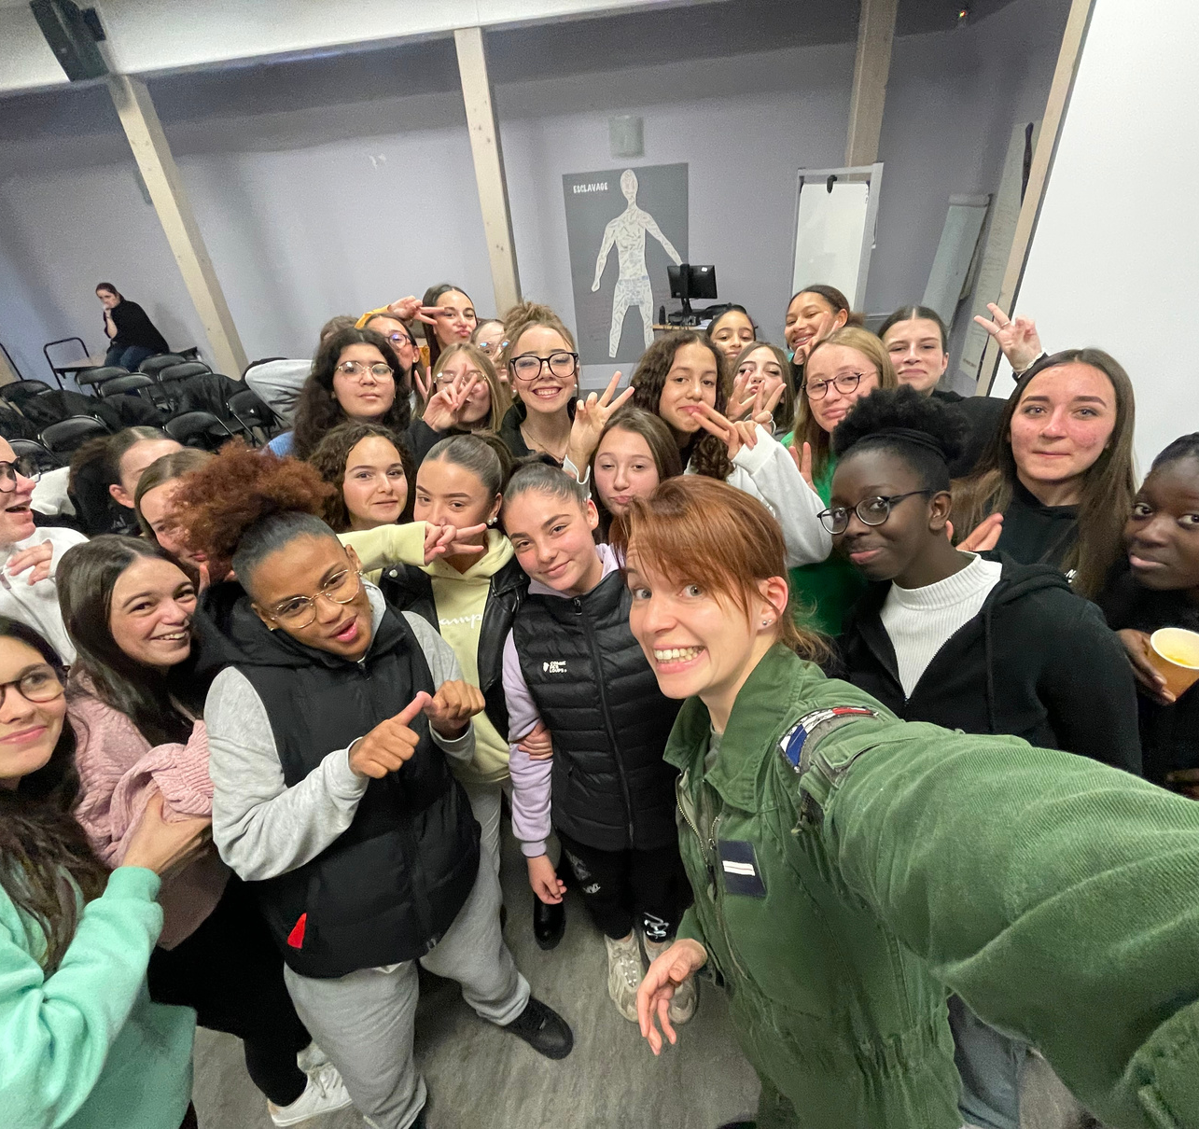
L’ASSOCIATION
ELLES BOUGENT
Depuis 2005, Elles bougent, association d’intérêt général, fait découvrir aux filles les métiers passionnants ﻿des secteurs industriels, technologiques ou scientifiques en manque de talents féminins.
Elles bougent a 26 délégations régionales et 2 internationales, 350 partenaires, 11 960 marraines et 2 026 collèges et lycées
Valérie Brusseau est la Présidente d'Elles bougent.
Isabelle Huet est la directrice générale de l'association.

Slide 3
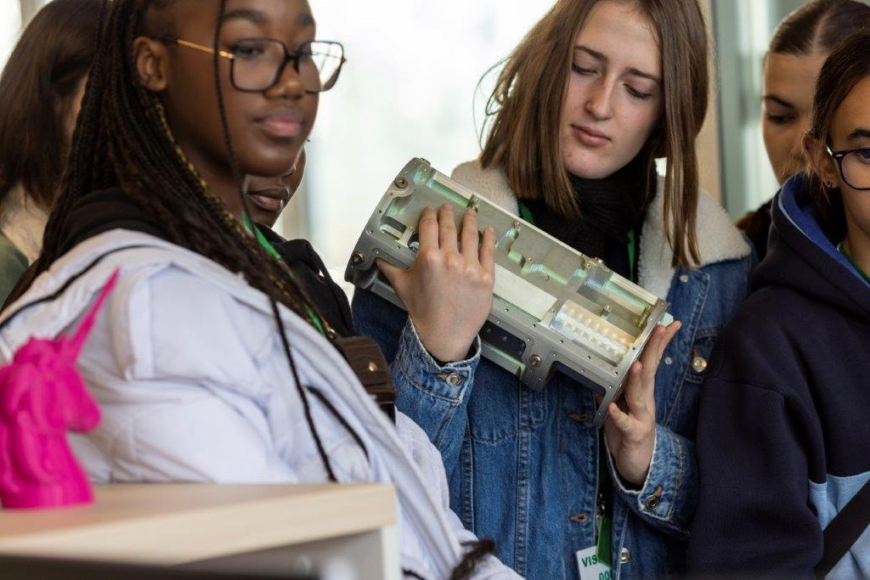
L’INDUSTRIE D’AUJOURD’HUI
ET DE DEMAIN
ELLES BOUGENT POUR DEMAIN

Slide 4

ELLES BOUGENT POUR DEMAIN
L’INDUSTRIE
L'INDUSTRIE RASSEMBLE LES ACTIVITÉS ÉCONOMIQUES DÉDIÉES À LA CONCEPTION, LA FABRICATION ET LA VENTE DE BIENS MATÉRIELS. ELLE FAIT INTERVENIR DE NOMBREUX ACTEURS POUR TRANSFORMER DES MATIÈRES PREMIÈRES EN BIENS DE CONSOMMATION.
LES SECTEURS : AÉRONAUTIQUE ET SPATIAL, AUTOMOBILE, TEXTILE, BTP, PHARMACEUTIQUE, SANTÉ, CHIMIQUE, ÉLECTRIQUE, NUCLÉAIRE, AGROALIMENTAIRE, TÉLÉCOMS

Slide 5


ET L’INDUSTRIE DE DEMAIN ?
LE MONDE INDUSTRIEL FAIT FACE À DE NOMBREUX ENJEUX ÉCOLOGIQUES, NUMÉRIQUES ET CLIMATIQUES, LES ENTREPRISES SE TRANSFORMENT, S'ADAPTENT, DE NOUVEAUX MÉTIERS ÉMERGENT POUR UNE INDUSTRIE DU FUTUR.
LA LOI INDUSTRIE VERTE
LA LOI A ÉTÉ PROMULGUÉE LE 23 OCTOBRE 2023.
CETTE LOI VISE À ACCÉLÉRER LA RÉINDUSTRIALISATION DU PAYS ET À FAIRE DE LA FRANCE LE LEADER DE L’INDUSTRIE VERTE EN EUROPE.
LA LOI INDUSTRIE VERTE ENTEND RÉPONDRE À UN DOUBLE OBJECTIF :
  ENVIRONNEMENTAL
  ÉCONOMIQUE

Slide 6

ELLES BOUGENT POUR DEMAIN
L’INDUSTRIE VERTE
SELON LE MINISTÈRE DE L’ECONOMIE, ELLE DÉSIGNE UN MODÈLE ÉCONOMIQUE DONT L’OBJECTIF EST DE PRODUIRE DES BIENS ET DES SERVICES DE MANIÈRE DURABLE, EN LIMITANT LA CONSOMMATION ET LES GASPILLAGES DE RESSOURCES AINSI QUE LA PRODUCTION DE DÉCHETS.
L’ORGANISATION DES NATIONS UNIES POUR LE DÉVELOPPEMENT INDUSTRIEL (ONUDI) Y RATTACHE ÉGALEMENT L’ENSEMBLE DE LA PRODUCTION ET DU DÉVELOPPEMENT INDUSTRIELS QUI NE SE FONT PAS AU DÉTRIMENT DE LA SANTÉ DES ÉCOSYSTÈMES NATURELS OU DES ÊTRES HUMAINS.

Slide 7
L’ASSOCIATION
ELLES BOUGENT & NOM PATERNAIRE
VOS ENGAGMENTS POUR L’INDUSTRIE DE DEMAIN.

Slide 8
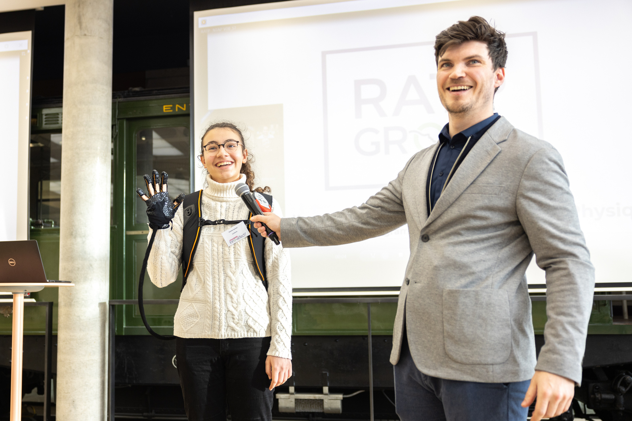
POURQUOI PROMOUVOIR L’INGÉNIERIE ET LES MÉTIERS DE L’INDUSTRIE AUPRÈS DES FILLES ?
ELLES BOUGENT POUR DEMAIN

Slide 9
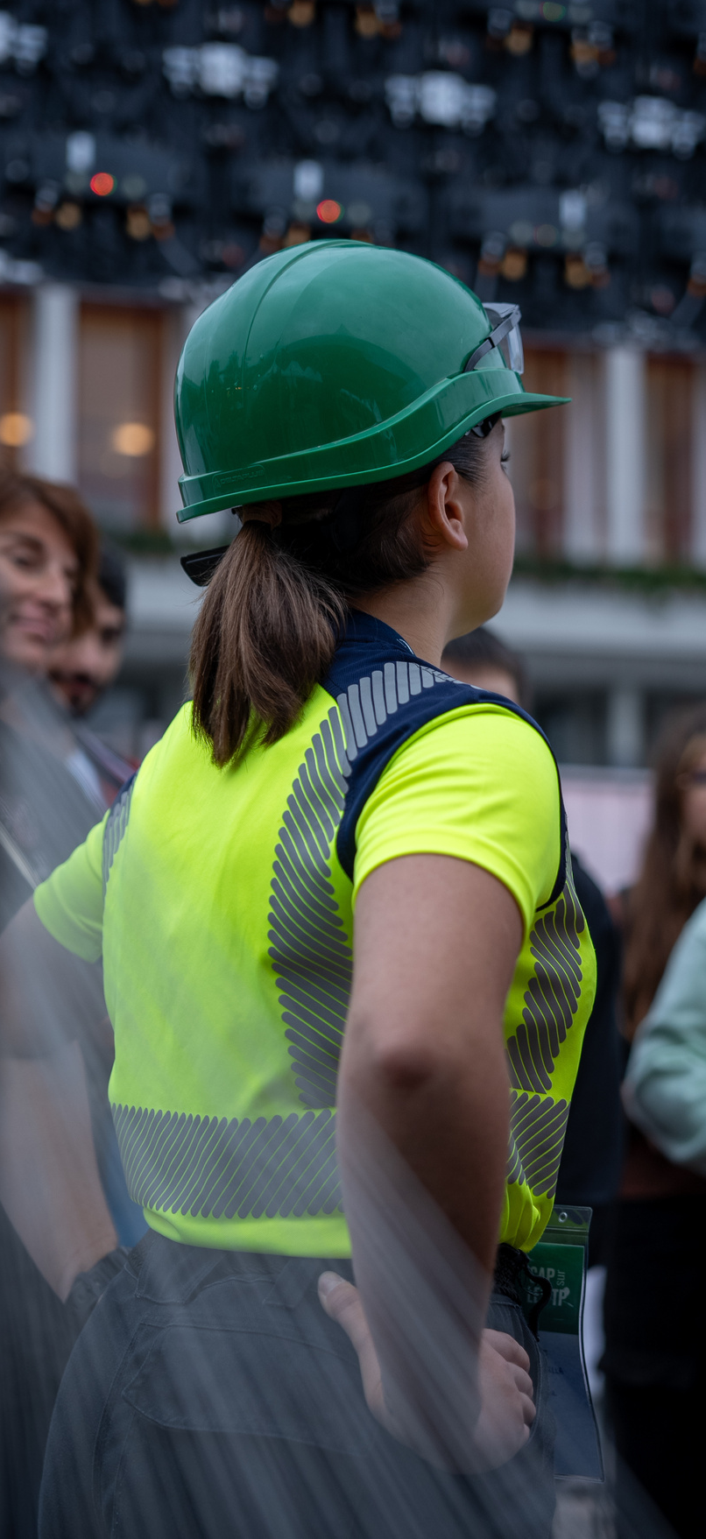
ELLES BOUGENT POUR DEMAIN
QUELQUES CHIFFRES
36 %
30 %
28,7%
24%
DE FILLES EN TERMINALE SPÉCIALITÉ MATHS-PHYSIQUE-CHIMIE
DES BACHELIÈRES FRÉQUENTENT LA FILIÈRE SCIENTIFIQUE DES CLASSES PRÉPARATOIRES
DE FILLES EN ÉCOLES D’INGÉNIEURES (SELON LES FILIÈRES)
DES INGÉNIEUR.E.S SONT DES FEMMES
SOURCES :
  DEPP DIRECTION DE L’ÉVALUATION, DE LA PROSPECTIVE ET DE LA PERFORMANCE - ÉTUDE DE DÉC 2021
  OBSERVATOIRE DES FEMMES INGÉNIEURES - JANVIER 2023
  OBSERVATOIRE DES INÉGALITÉS - JANVIER 2022

Slide 10
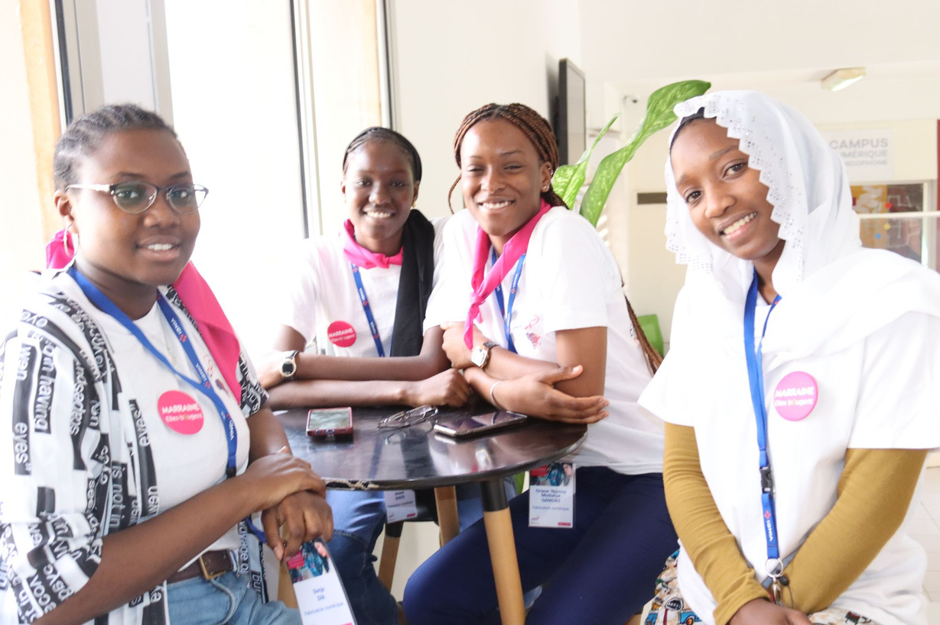
QUELLES SONT LES RAISONS DE CES CHIFFRES ?
ELLES BOUGENT POUR DEMAIN

Slide 11

ELLES BOUGENT POUR DEMAIN
LES FREINS À L'ORIENTATION DES FILLES DANS L'INDUSTRIE
LES STÉRÉOTYPES DE GENRE QUI PÈSENT SUR LA SOCIÉTÉ
L'INVISIBILITÉ DE SES MÉTIERS ET DU POTENTIEL DE CARRIÈRE
LE MANQUE DE RÔLE MODÈLE FÉMININ
L'INFLUENCE DES PROCHES ET DE LA FAMILLE
L'INFLUENCE DES PROFESSEURS ET PSYCHOLOGUES DE L’ÉDUCATION NATIONALE
LA PEUR D'ÊTRE LA SEULE FILLE DANS LA PROMO OU DANS L'ENTREPRISE
LA PEUR DE L'ÉCHEC

Slide 12
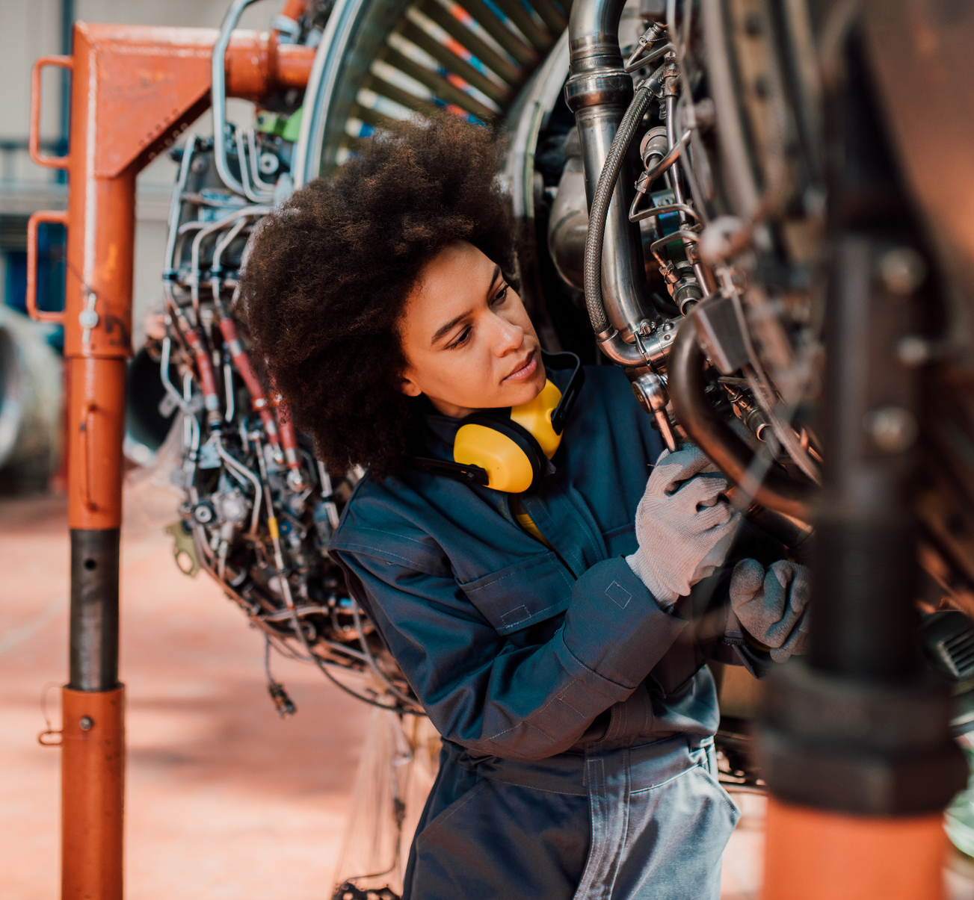
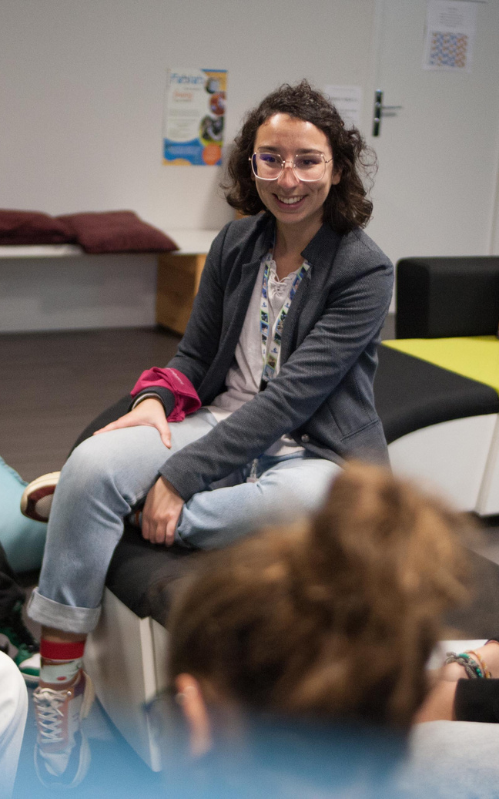
ELLES BOUGENT POUR DEMAIN
QU’EST CE QUE LE STÉRÉOTYPE DE GENRE ?
LES STÉRÉOTYPES DE GENRE SONT DES CARACTÉRISTIQUES ARBITRAIRES (FONDÉES SUR DES IDÉES PRÉCONÇUES) QUE L'ON ATTRIBUE À UN GROUPE DE PERSONNES EN FONCTION DE LEUR SEXE.
CES STÉRÉOTYPES ONT UN IMPACT SUR LES RÔLES ATTRIBUÉS AUX HOMMES ET AUX FEMMES DANS LA SOCIÉTÉ.

Slide 13
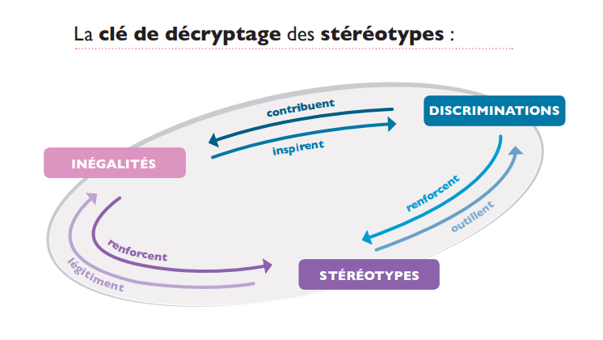
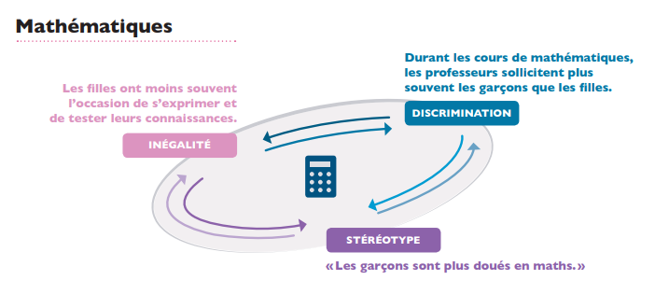
LA CLÉ DE DÉCRYPTAGE DES STÉRÉOTYPES :
COMMENT FONCTIONNENT LES STÉRÉOTYPES ?
STÉRÉOTYPES
DISCRIMINATIONS
INÉGALITÉS
EXEMPLE AVEC LES MATHÉMATIQUES :
CES MOUVEMENTS DE BALANCIER CONSTITUENT DES VERROUS PUISSANTS QUI BLOQUENT LA PROGRESSION DE L’ÉGALITÉ ENTRE LES FEMMES ET LES HOMMES.

Slide 14
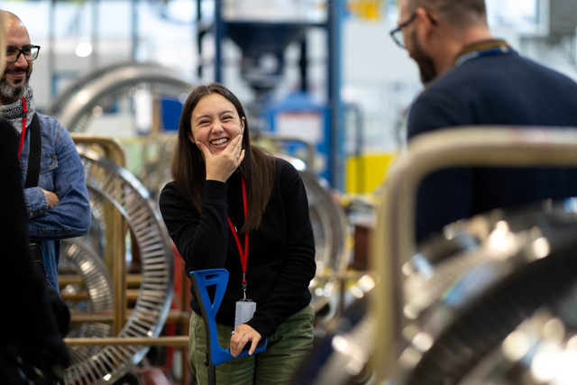
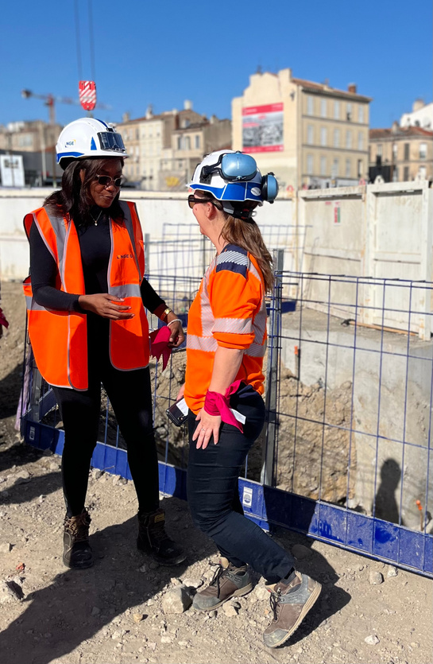
LES CONSÉQUENCES DE
CES BIAIS
LES FILLES S’ORIENTENT PLUS FACILEMENT VERS LES SECTEURS DU MÉDICAL ET PARAMÉDICAL, DE LA COMMUNICATION, DE L'ÉDUCATION, DES RESSOURCES HUMAINES...ALORS QUE LES GARÇONS S’INTÉRESSENT À L’INFORMATIQUE, À LA ROBOTIQUE, À L’AÉRONAUTIQUE, À L’AUTOMOBILE…
LES FEMMES SONT MAJORITAIREMENT DANS LES FAMILLES DE MÉTIERS LES MOINS RÉMUNÉRÉES
SALAIRE MOYEN D'UNE FEMME | SALAIRE MOYEN D'UN HOMME
1 943€ | 2 339€
À LA FIN D’UNE CARRIÈRE DE 43 ANS, CET ÉCART SALARIAL REPRÉSENTE 204 336€

Slide 15
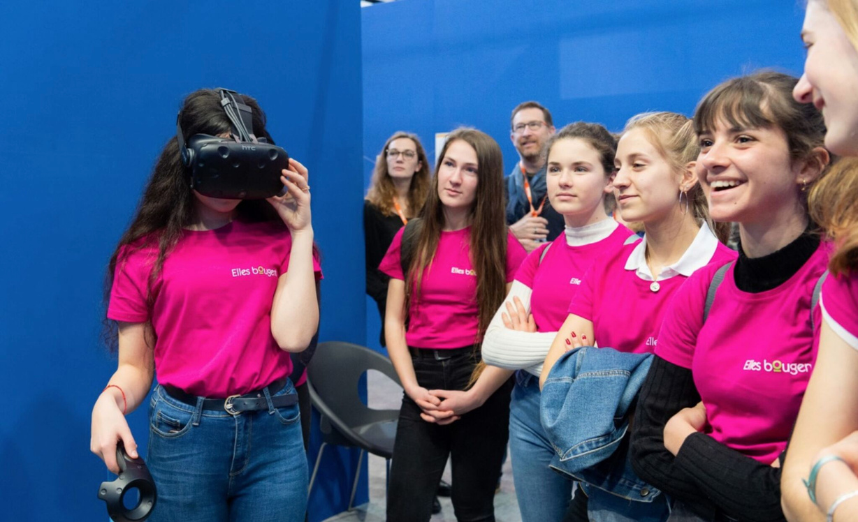
COMMENT CHANGER LA DONNE?
ELLES BOUGENT POUR DEMAIN

Slide 16

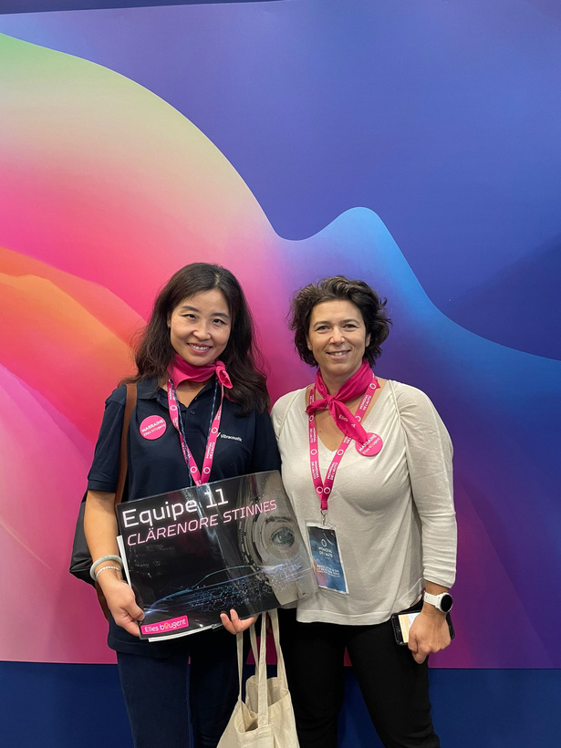
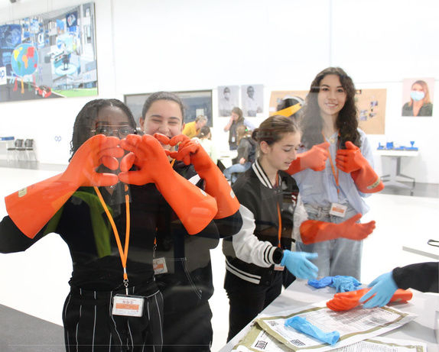
ELLES BOUGENT POUR DEMAIN
ELLES BOUGENT POUR :
CASSER LES STÉRÉOTYPES DE GENRE INDUITS
PERMETTRE L’IDENTIFICATION ET LA PROJECTION
APPORTER UNE AIDE VÉRITABLE SUR L’ORIENTATION
ET INCONSCIENTS SUR CES MÉTIERS EN INFORMANT LES FILLES PAR LE BIAIS DE TÉMOIGNAGES DE RÔLE MODELS : LES MARRAINES ELLES BOUGENT.
DE CES FILLES VERS DES CARRIÈRES D'INGÉNIEURES ET DE TECHNICIENNES.
ET LA DÉFINITION DU PROJET PROFESSIONNEL, GRÂCE AUX NOMBREUX ÉVÉNEMENTS QUE NOUS ORGANISONS.

Slide 17
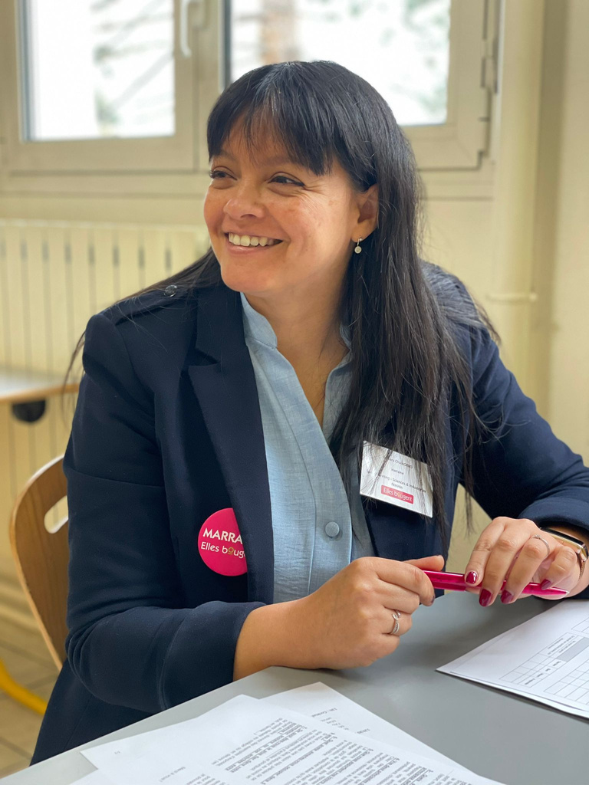
C’EST QUOI UNE INGÉNIEURE ?
ELLES BOUGENT POUR DEMAIN

Slide 18
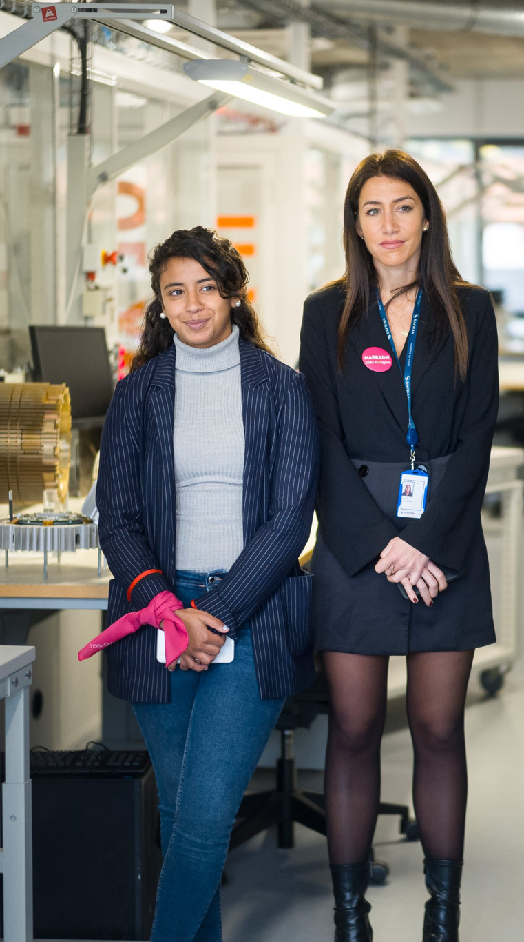
ELLES BOUGENT POUR DEMAIN
UNE INGÉNIEURE
RÉSOUT DES PROBLÈMES DE NATURE TECHNOLOGIQUE, CONCRETS ET SOUVENT COMPLEXES, LIÉS À LA CONCEPTION, À LA RÉALISATION ET À LA MISE EN ŒUVRE DE PRODUITS, DE SYSTÈMES OU DE SERVICES.
GRANDE DIVERSITÉ DES MÉTIERS :
  INGÉNIEUR.E INFORMATIQUE, INGÉNIEUR.E D’AFFAIRE, INGÉNIEUR.E RECHERCHE ET DÉVELOPPEMENT, INGÉNIEUR.E ÉTUDES, INGÉNIEUR.E D’ESSAIS, INGÉNIEUR.E COMMERCIAL, INGÉNIEUR.E MATÉRIAUX, INGÉNIEUR.E CONCEPTION, INGÉNIEUR.E AÉRONAUTIQUE...
  UNE PROFESSION POLYVALENTE QUI PERMET DE S’ADAPTER À DE NOMBREUX SECTEURS : BTP, AÉRONAUTIQUE, NUMÉRIQUE, MARITIME, SPATIAL, BANQUE...
DE NOMBREUX AVANTAGES
  UNE SÉCURITÉ DE L’EMPLOI ASSURÉE, LE TAUX DE CHÔMAGE ÉTANT EXTRÊMEMENT FAIBLE (AUTOUR DE 3%).
  UN SALAIRE TRÈS ATTRACTIF : LE SALAIRE MÉDIAN D’UN.E INGÉNIEUR.E EN FRANCE S’ÉLÈVE À PLUS DE 55 000€ BRUT SELON L’IESF (L’ASSOCIATION INGÉNIEURS ET SCIENTIFIQUES DE FRANCE).

Slide 19
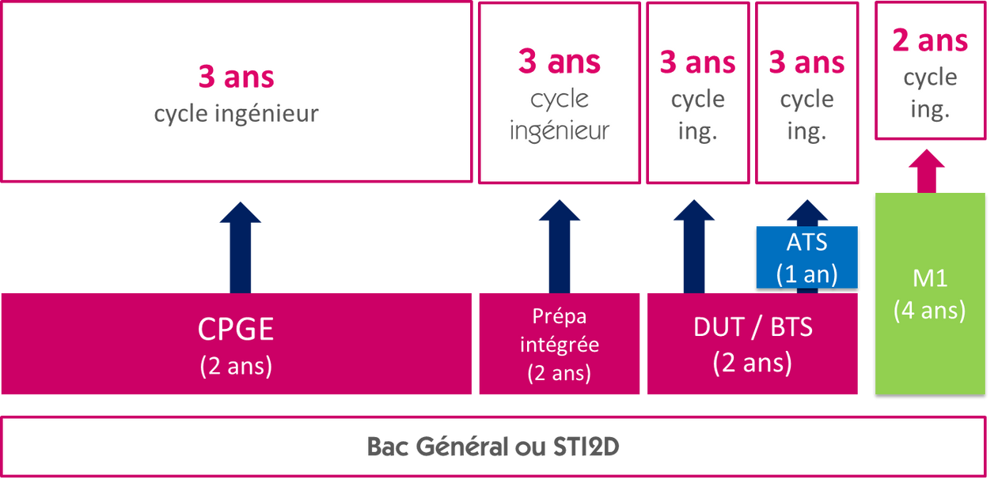
ELLES BOUGENT POUR DEMAIN
LE TITRE D’INGÉNIEUR.E
DÉLIVRÉ PAR UNE ÉCOLE D’INGÉNIEUR.E, VOUS OCTROIE UN NIVEAU BAC+5.
LA MAJORITÉ DES ÉTUDIANTES REJOIGNENT UNE ÉCOLE D’INGÉNIEUR/E APRÈS UNE CLASSE PRÉPA MAIS LES ADMISSIONS PEUVENT SE FAIRE À PLUSIEURS NIVEAUX : POST BAC, POST PRÉPA OU VIA LES ADMISSIONS PARALLÈLES.
POUR LES BACHELIER.ES, IL EST VIVEMENT RECOMMANDÉ D’OPTER POUR LES SPÉCIALITÉS SCIENTIFIQUES (SCIENCES DE L’INGÉNIEUR.E, MATHÉMATIQUES, PHYSIQUE-CHIMIE...) AFIN DE FACILITER VOTRE ADMISSION EN ÉCOLE INGÉNIEUR.E.
ENFIN, DE PLUS EN PLUS D’ÉCOLES PERMETTENT À LEURS ÉTUDIANT.ES DE REJOINDRE LEUR CURSUS EN ALTERNANCE.

Slide 20

C’EST QUOI UNE TECHNICIENNE ?
ELLES BOUGENT POUR DEMAIN

Slide 21
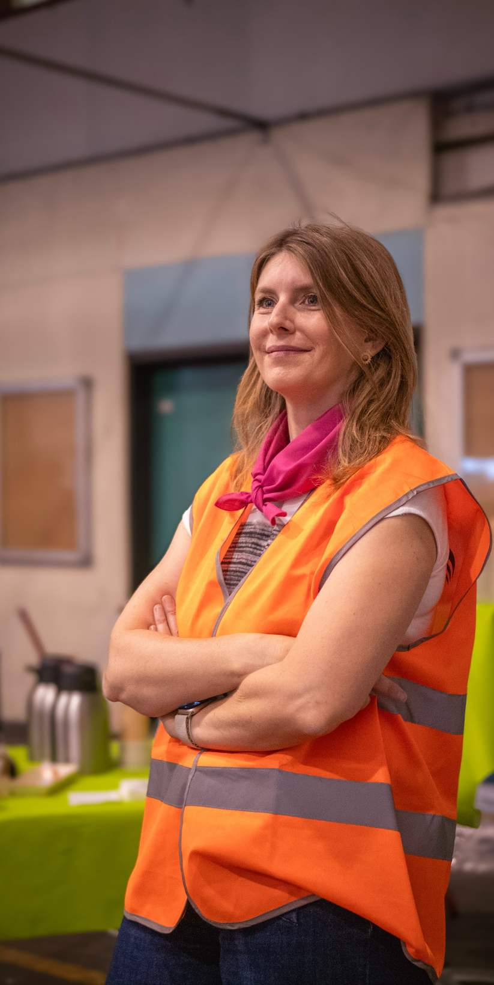
ELLES BOUGENT POUR DEMAIN
UNE TECHNICIENNE
EST SPÉCIALISÉE DANS UNE OU PLUSIEURS DISCIPLINES TECHNIQUES, ÉMANANT SOUVENT DE L'APPLICATION D'UNE TECHNOLOGIE.
  LES SECTEURS D'ACTIVITÉ DANS LESQUELS LES TECHNICIENNES EXERCENT SONT INFINIS ET TOUTE ENTREPRISE DISPOSE AU MINIMUM D'UN.E AGENT TECHNICIENNE. IL PEUT S'AGIR DU MONDE DE L'INDUSTRIE AUTOMOBILE, DE L'INFORMATIQUE ET DES TÉLÉCOMS, DE LA QUALITÉ, DE LA DISTRIBUTION OU ENCORE DU BTP.
  LA PROFESSION DE TECHNICIENNE OFFRE DES POSSIBILITÉS DE PROGRESSION DE CARRIÈRE : CHEFFE D'ÉQUIPE, CHEFFE DE SECTEUR OU RESPONSABLE D'UN PARC INFORMATIQUE...
  LE SECTEUR EST EN PLEINE EXPANSION ET PÂTIT DU FAIBLE NOMBRE DE CANDIDATES. LA TECHNICIENNE, QUELLE QUE SOIT SA SPÉCIALITÉ, DISPOSE D'UN SAVOIR-FAIRE GÉNÉRAL TRÈS APPRÉCIABLE AU SEIN D'UNE ENTREPRISE. C'EST POURQUOI ENVIRON 300 000 POSTES SONT DÉPLOYÉS TOUS LES ANS DANS LES SECTEURS DE LA TECHNIQUE ET DE LA MAINTENANCE.

Slide 22
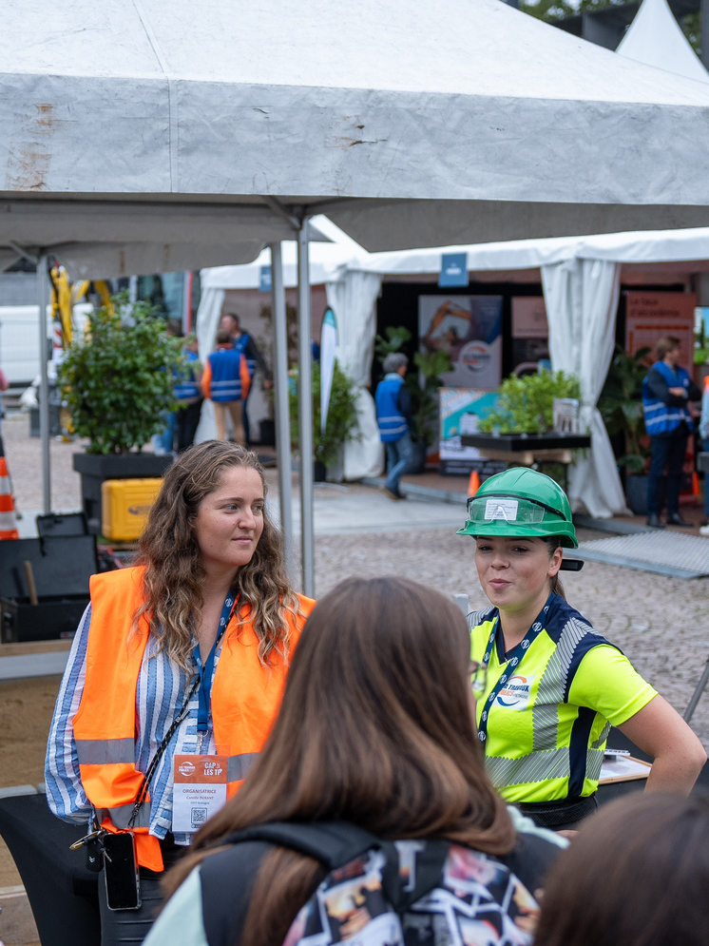
ELLES BOUGENT POUR DEMAIN
LA FORMATION ACADÉMIQUE D'UNE TECHNICIENNE
VARIE SELON LE DEGRÉ DE QUALIFICATION DE CELLE-CI.
LES TECHNICIENNES EXPÉRIMENTÉES SONT QUALIFIÉES DE « TECHNICIENNES SUPÉRIEURES ». ELLES SONT GÉNÉRALEMENT TITULAIRES SOIT D'UN BREVET TECHNICIEN SUPÉRIEUR (BTS), SOIT D'UN BACHELOR UNIVERSITAIRE DE TECHNOLOGIE (BUT) QUI REMPLACE LE DUT OU D'UNE LICENCE PROFESSIONNELLE.
DE NOMBREUX BACS PROFESSIONNELS (BAC PRO) PERMETTENT L'ACCÈS À CETTE PROFESSION. ILS OFFRENT CEPENDANT AUX JEUNES DIPLÔMÉES DES CHANCES D'ÉVOLUTION PLUS RÉDUITES QUE POUR LES DÉTENTEURS D'UN BTS OU D'UN DUT.
AU COURS DU CURSUS, IL PEUT ÊTRE PERTINENT DE FAVORISER LES FORMATIONS EN APPRENTISSAGE, PUISQUE 80 % DES APPRENTIES SONT RECRUTÉES APRÈS L'OBTENTION DE LEUR DIPLÔME.

Slide 23
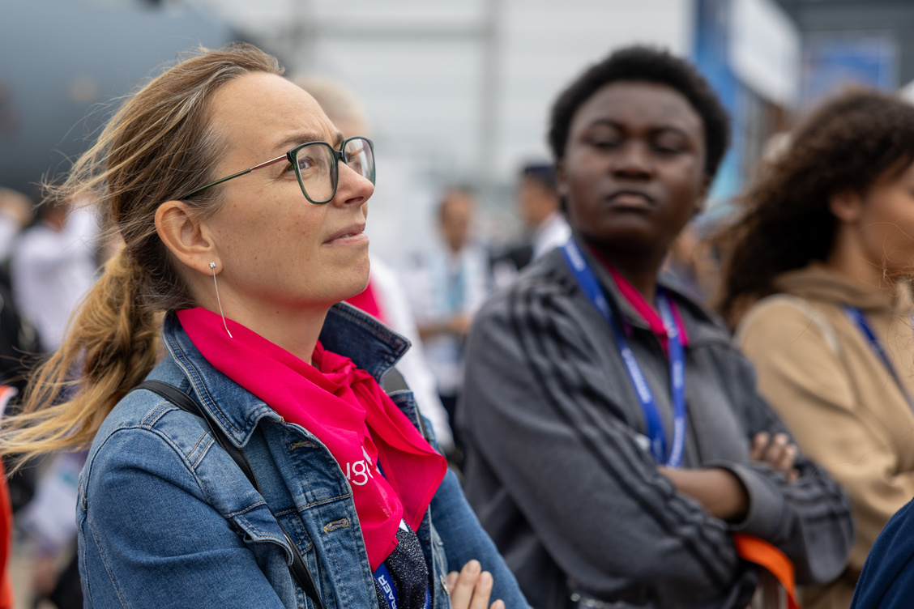
PORTRAITS DE MARRAINES
ELLES BOUGENT POUR DEMAIN

Slide 24

ELLES BOUGENT POUR DEMAIN
INTERVENANTE
PRÉNOM NOM
MON TRAVAIL AU QUOTIDIEN :
(ENTREPRISE, SERVICE, DOMAINE D’ACTIVITÉ)
MA FORMATION INITIALE :
MES MOTIVATIONS, MA PASSION :
MES CONSEILS AUX JEUNES FILLES :

Slide 25
ELLES BOUGENT POUR DEMAIN
INTERVENANTE
PRÉNOM NOM
MON TRAVAIL AU QUOTIDIEN :
(ENTREPRISE, SERVICE, DOMAINE D’ACTIVITÉ)
MA FORMATION INITIALE :
MES MOTIVATIONS, MA PASSION :
MES CONSEILS AUX JEUNES FILLES :

Slide 26
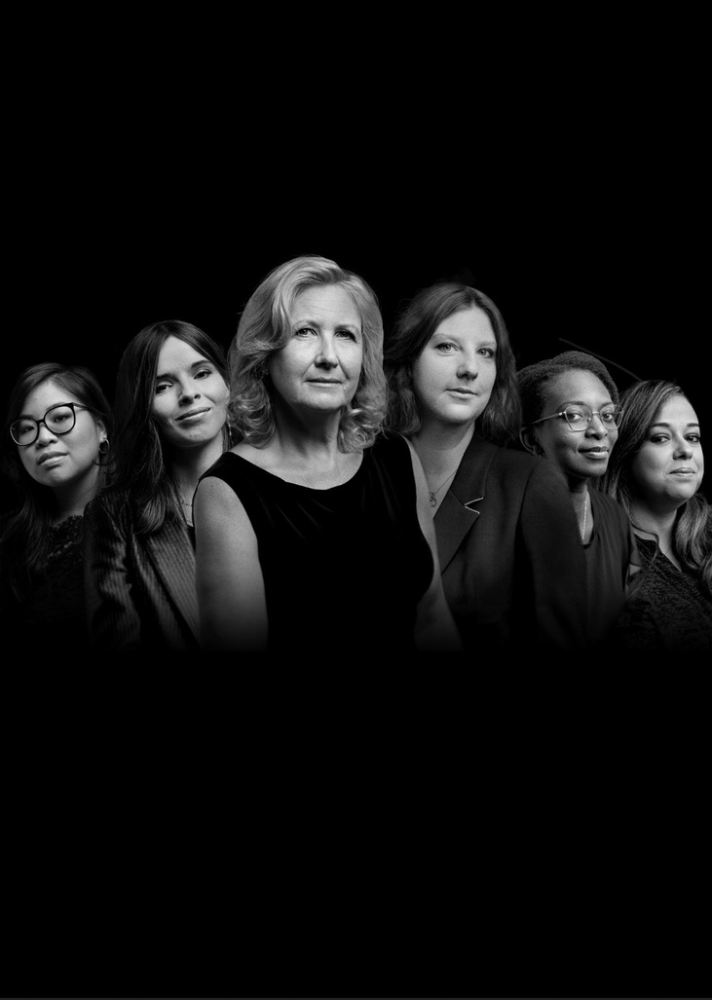
DÉCOUVREZ LE PARCOURS DE FEMMES INSPIRANTES
ELLES BOUGENT POUR DEMAIN

Slide 27


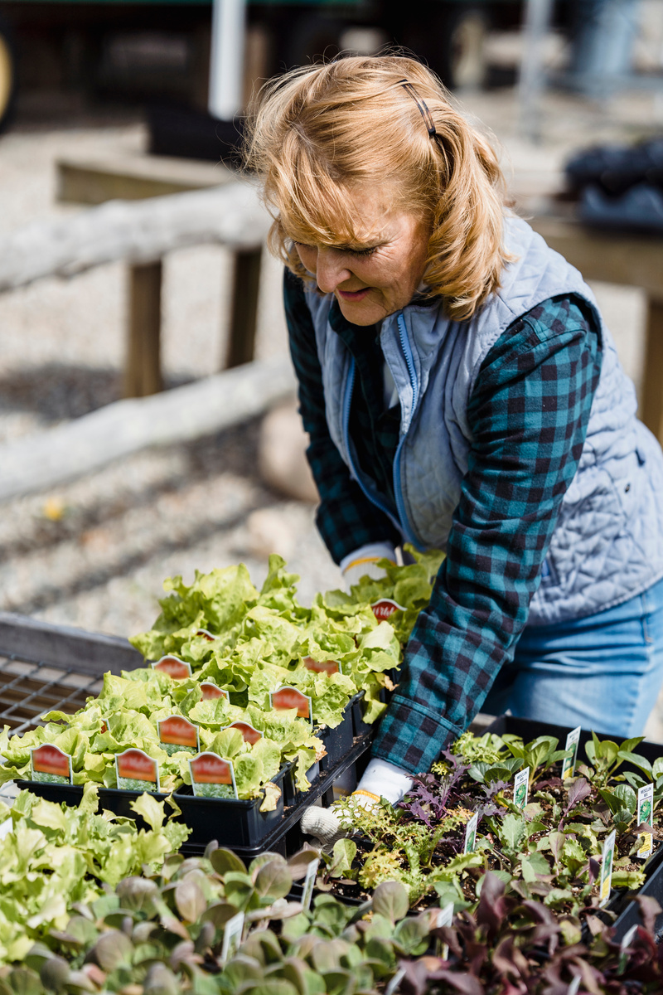
SOPHIE ADENOT
ELSIE MA﻿CGILL
ADA LO﻿VELACE
SOPHIE ADENOT
PREMIÈRE FEMME FRANÇAISE PILOTE D’ESSAI D’HÉLICOPTÈRES, LIEUTENANT-COLONEL DE L’ARMÉE DE L’AIR ET DE L’ESPACE, À 40 ANS, SOPHIE ADENOT EST LA DEUXIÈME FEMME FRANÇAISE ASTRONAUTE, 20 ANS APRÈS CLAUDIE HAIGNERÉ.
PREMIÈRE FEMME AU MONDE À OBTENIR UN POSTE D’INGÉNIEUR EN CHEF EN AÉRONAUTIQUE. ELLE FÛT ÉGALEMENT LA PREMIÈRE FEMME NORD-AMÉRICAINE À OBTENIR UN DIPLÔME EN GÉNIE ÉLECTRIQUE ET GÉNIE AÉRONAUTIQUE EN 1929.
PIONNIÈRE DE L'INFORMATIQUE. EN TRAVAILLANT SUR LA MACHINE ANALYTIQUE DU MATHÉMATICIEN CHARLES BABBAGE, ELLE EN VINT À ÉCRIRE CE QUI EST PROBABLEMENT LE PREMIER PROGRAMME INFORMATIQUE. C’EST AINSI EN SON HONNEUR QUE FÛT BAPTISÉ LE LANGAGE DE PROGRAMMATION ADA AU DÉBUT DES ANNÉES 1980.
PREMIÈRE FEMME FRANÇAISE PILOTE D’ESSAI D’HÉLICOPTÈRES, LIEUTENANT-COLONEL DE L’ARMÉE DE L’AIR ET DE L’ESPACE, À 40 ANS, SOPHIE ADENOT EST LA DEUXIÈME FEMME FRANÇAISE ASTRONAUTE, 20 ANS APRÈS CLAUDIE HAIGNERÉ.
PRESENTATION DESIGN

Slide 28
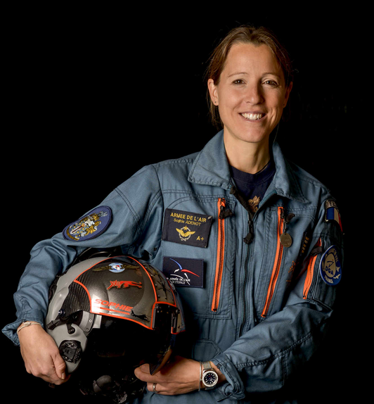
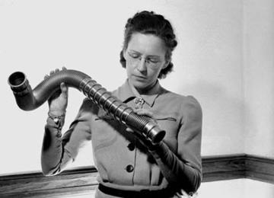
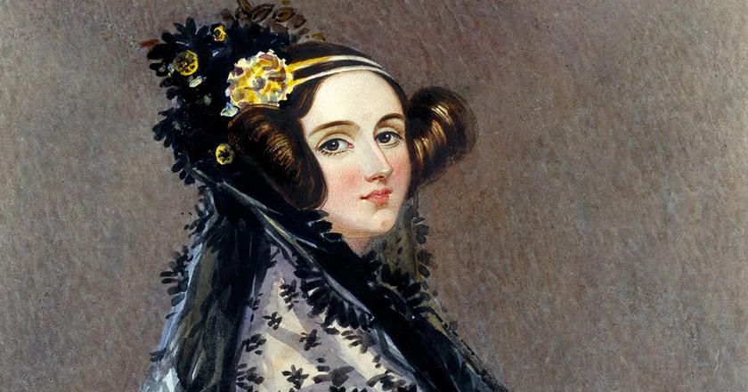
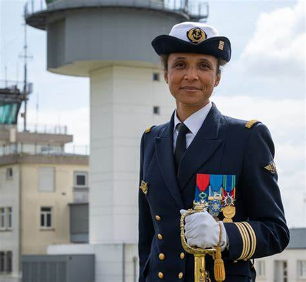
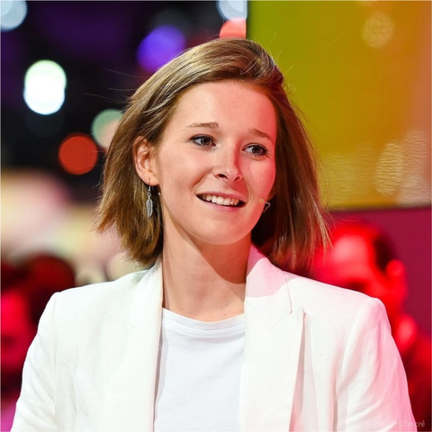
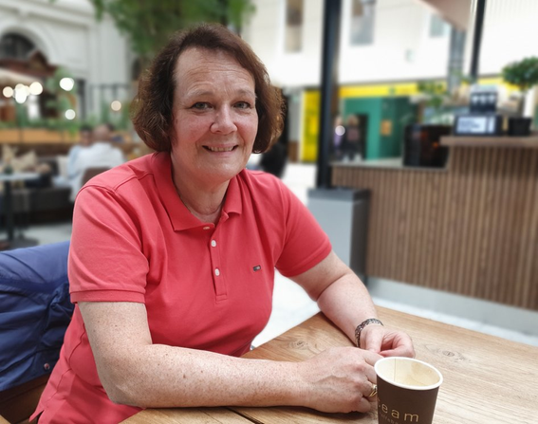
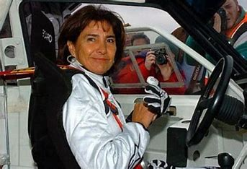
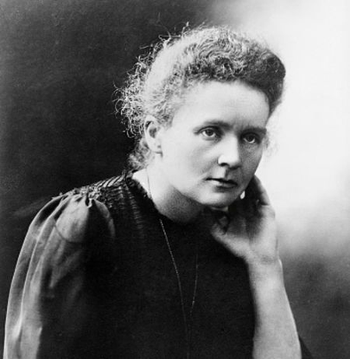

SOPHIE ADENOT
Première femme française pilote d’essai d’hélicoptères, lieutenant-colonel de l’Armée de l’air et de l’espace, à 40 ans, Sophie Adenot est la deuxième femme française astronaute, 20 ans après Claudie Haigneré. Elle fait partie des cinq nouveaux spationautes européens retenus en 2022, après une sélection drastique parmi plus de 22 000 postulants auprès de l’Agence spatiale européenne (ESA).
ELSIE MACGILL
Première femme au monde à obtenir un poste d’ingénieur en chef en aéronautique. Elle fût également la première femme nord-américaine à obtenir un diplôme en génie électrique et génie aéronautique en 1929.
ADA LOVELACE
PIONNIÈRE DE L'INFORMATIQUE. EN TRAVAILLANT SUR LA MACHINE ANALYTIQUE DU MATHÉMATICIEN CHARLES BABBAGE, ELLE EN VINT À ÉCRIRE CE QUI EST PROBABLEMENT LE PREMIER PROGRAMME INFORMATIQUE. C’EST AINSI EN SON HONNEUR QUE FÛT BAPTISÉ LE LANGAGE DE PROGRAMMATION ADA AU DÉBUT DES ANNÉES 1980.
CÉCILE DUMONT DAYOT
Première femme aux commandes d'une base de la Marine nationale le 24 juin 2021.
Elle a fait des études à l’École navale, trois ans après l’ouverture aux premières femmes. Pendant 12 ans, elle a été pilote d’hélicoptère.
PHILIPPINE DOLBEAU
Entrepreneure dans la Tech à seulement 15 ans, elle crée le concept Newschool, une solution numérique pour faire l'appel en classe . Les attentats de Paris en 2015 feront pivoter sa jeune entreprise pour contribuer au renforcement de la sécurité des enfants dans les écoles.
SOLVEIG KREY
première femme au monde à commander un sous-marin.
En 1995, elle prend le commandement de « KNM Kobben », sous-marin de la marine norvégienne, une première mondiale pour une femme. Au total, elle cumule 9 années passées à bord de sous-marins.
MICHÈLE MOUTON
Vice-championne du monde de rallye en 1982, elle est tout simplement la première pilote de course femme professionnelle de l’histoire. Depuis 2011, elle est Manager général du championnat du monde des rallyes.
MARIE CURIE (1867 - 1934 )
Physicienne et chimiste, célèbre pour ses travaux sur la radioactivité.
Elle décroche en 1903, avec son mari, le prix Nobel de physique. En 1911, elle décroche le prix Nobel de chimie

Slide 29


ELLES BOUGENT POUR DEMAIN
LA PAROLE EST À VOUS !
POSEZ-NOUS TOUTES VOS QUESTIONS !

